Slide 1
Фотографии
Космос

Slide 2
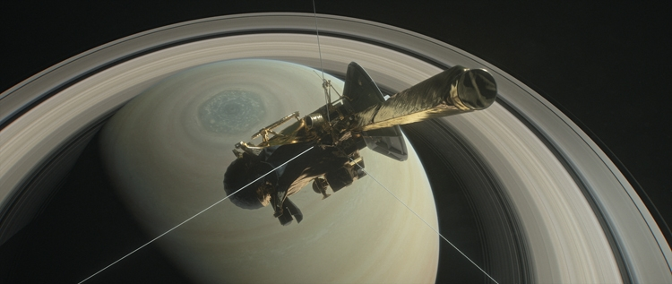
Кассини

Slide 3
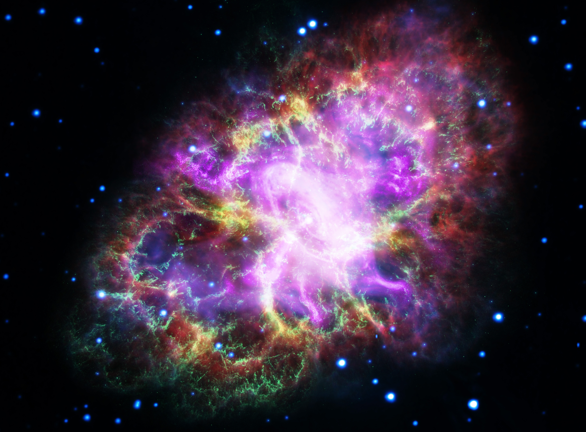
Космос

